Slide 1
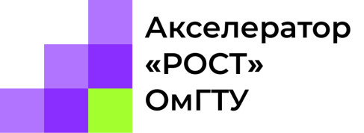
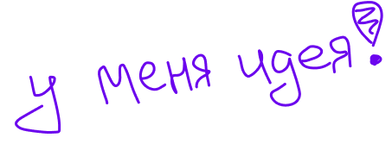






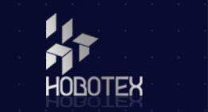



«Гайд-приложение для Linux»
стартап проект

Slide 2
01 АКТУАЛЬНОСТЬ ПРОЕКТА
1
В начале июня 2022 года компания Microsoft запретила пользователям с территории Российской
Федерации скачивать последние версии своей операционной системы Windows
2
72,17% пользователей используют Windows, но в нынешних реалиях многим придется перейти на Linux
ТРЕНДЫ
1
Весь бизнес в России будет вынужден массово переходить на Linux.
2
Linux системы начинают использоваться в государственных структурах.

Slide 3
02 ЦЕЛЕВАЯ АУДИТОРИЯ
1
Пользователи, которые переходят на Linux на работе.
2
Обычные пользователи («домашние» устройства)

Slide 4
03 КЛЮЧЕВАЯ ПРОБЛЕМА
Для ЦА 1 и 2
Нет опыта работы с Linux; различие интерфейсов ОС; трудно понять, как выполнять базовые действия в Linux.
Подтверждение (анкетирование, интервью)
Linux по сравнению с Windows сложен для обычного пользователя.
Около 80% компаний в России до сих пор используют Windows.

Slide 5
04 ПРЕДЛАГАЕМОЕ РЕШЕНИЕ И ОСНОВНОЙ ФУНКЦИОНАЛ
Базовый продукт
Приложение на основе нейросети
Нейросеть с библиотекой запросов, интерпретирующая
запросы пользователя
в команды или алгоритмы для Linux.
Функционал

Slide 6
05 ЦЕННОСТНОЕ ПРЕДЛОЖЕНИЕ
1
Экономия времени и средств для освоения Linux
2
Быстрый и точный ответ за счет библиотеки запросов (фильтрации ответов)
3
Удобство в использовании (не нужно искать ответ по множеству сайтов)

Slide 7
06 КАНАЛЫ КОММУНИКАЦИЙ И ПРОДАЖ
Коммерческие предложения - рассылка
Сайт / Магазин приложений
Контекстная
реклама
Сайт / Магазин приложений
B2B
B2C
Размещение в
магазине приложений
Предложение о
предустановке вместе с ОС на ядре Linux.
Производители ОС на ядре Linux.
Партнеры в продажах и коммуникации
Как информируем о
продукте

Slide 8
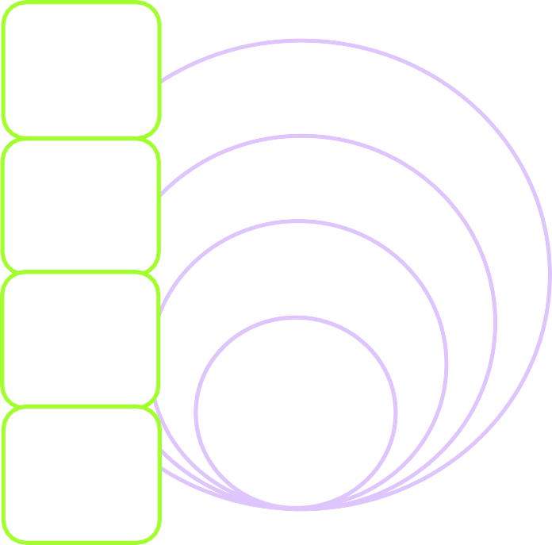
07 ОЦЕНКА РЫНКА
РAM
53 млн. устройств (РФ + Беларусь)
Рост доли Linux на рынке операционных систем
примерно 0.5 – 1
% в год
Анализ рынка
49,5 млн.
устройств в России
TAM
840 тыс. устройств на Linux в России
SAM
252 тыс. устройств воспользуются решением
SOM

Slide 9
08 ФИНАНСОВЫЕ ПОКАЗАТЕЛИ ПРОЕКТА
Стоимость продукта/ решения:
Подписка: 6 месяцев и год – 99 и 199 р. соответственно.
Выручка за 1-3 года:
Первый год – 1.2 млн. р.; 6 млн. р. – за три года.
Стоимость разработки:
140 тыс. р.
Постоянные:
2 млн. р. в год
Переменные:
Окупаемость и
потенциальный доход от проекта (1-3 года)
3 года

Slide 10
09 ПЛАН РАЗВИТИЯ ПРОЕКТА
Выбор нейросети и её настройка; работа над библиотекой запросов; создание и дизайн интерфейса; выпуск приложения в бета-тест и исправление ошибок.
1 год
2
Доработка приложения и модели монетизации.
3
Доработка приложения и модели монетизации.

Slide 11
10 КОМАНДА
Необходимые роли в проекте | Обоснование, краткое описание функций
Программист | Кодинг
UI-дизайнер | Разработка интерфейса
Маркетолог | Продвижение

Slide 12


Контакты команды «Трек 61»:
Состав команды:
Соломон Михаил - @memologxd
Краснов Владислав - @vladoc909
Спасибо за внимание!

